Slide 1


FRANÇA

Slide 2
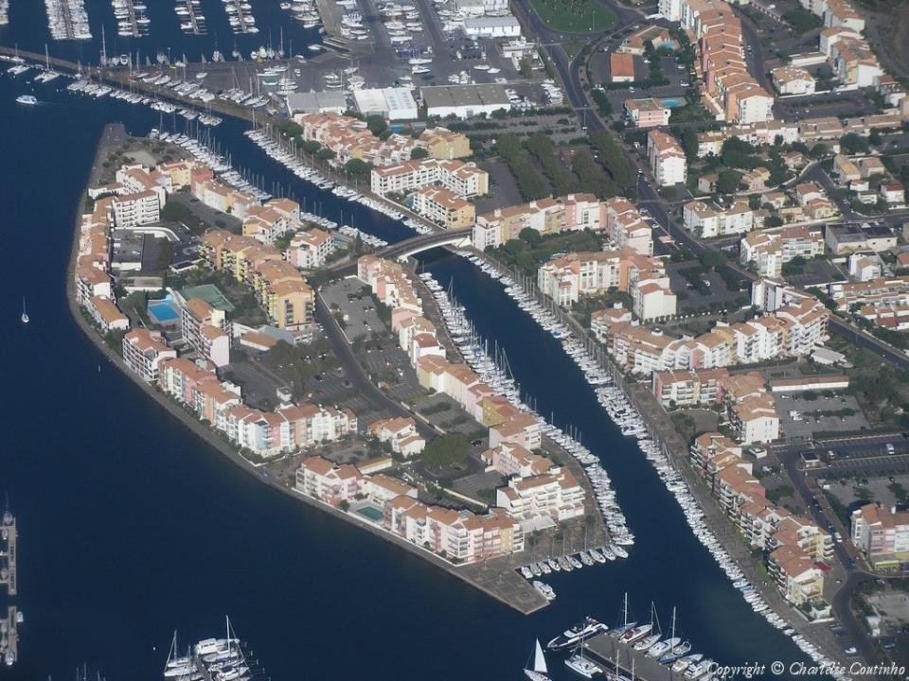
AGDE

Slide 3
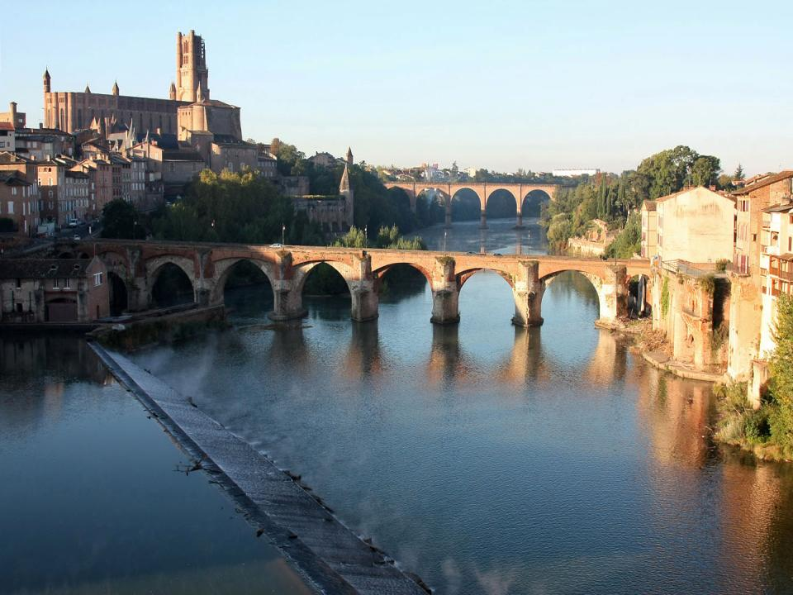
ALBI

Slide 4
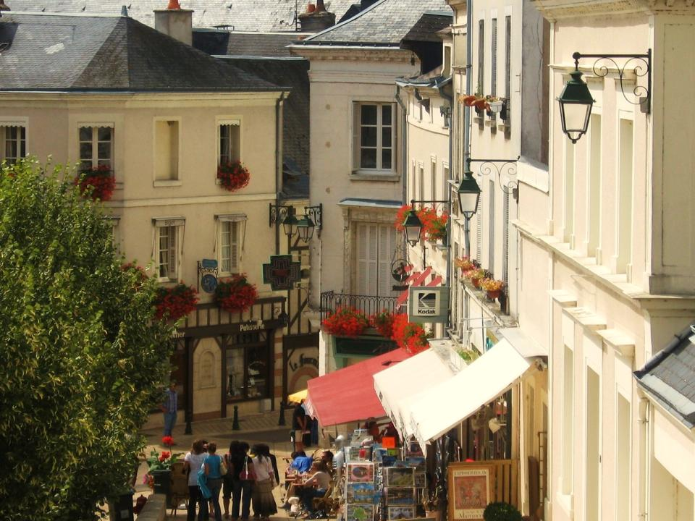
AMBOISE

Slide 5
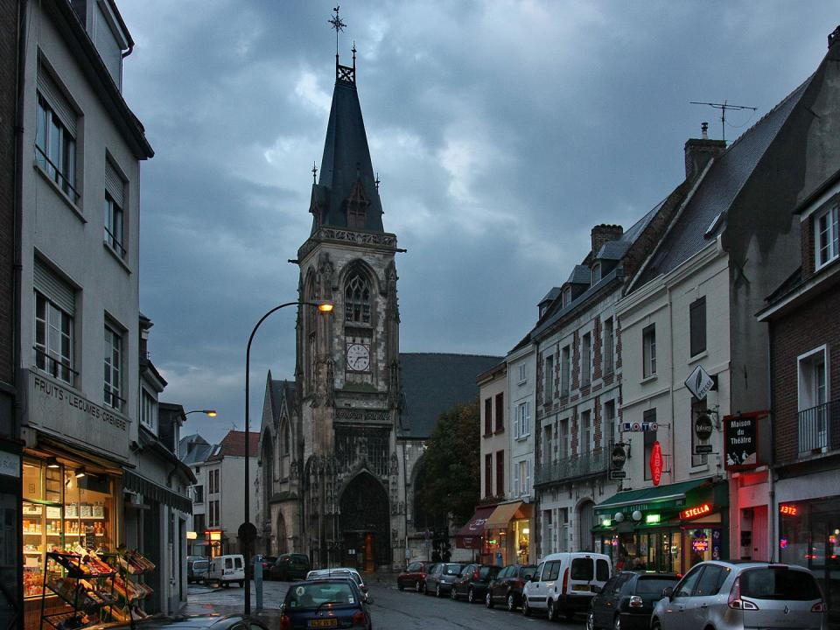
AMIENS

Slide 6
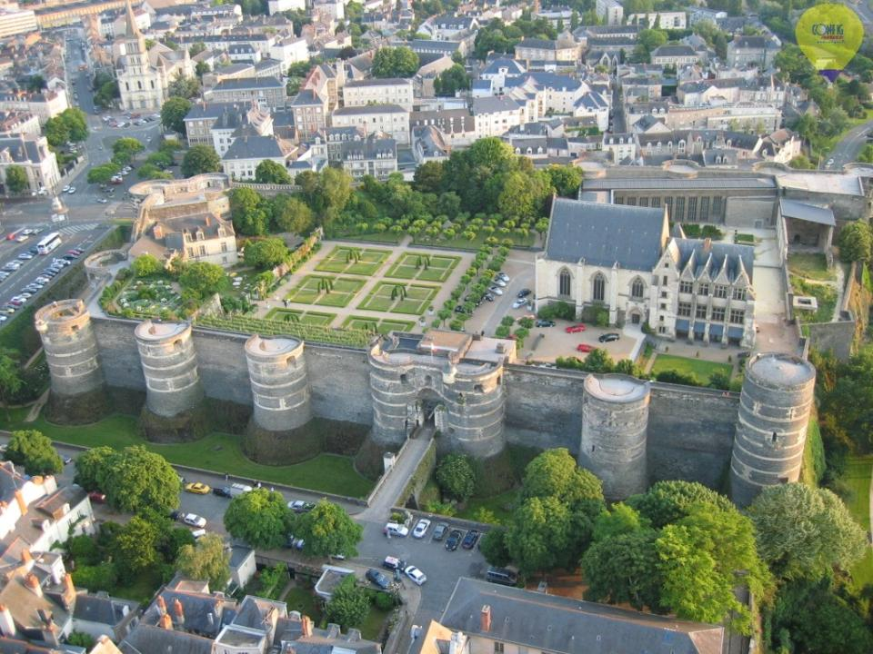
ANGERS

Slide 7
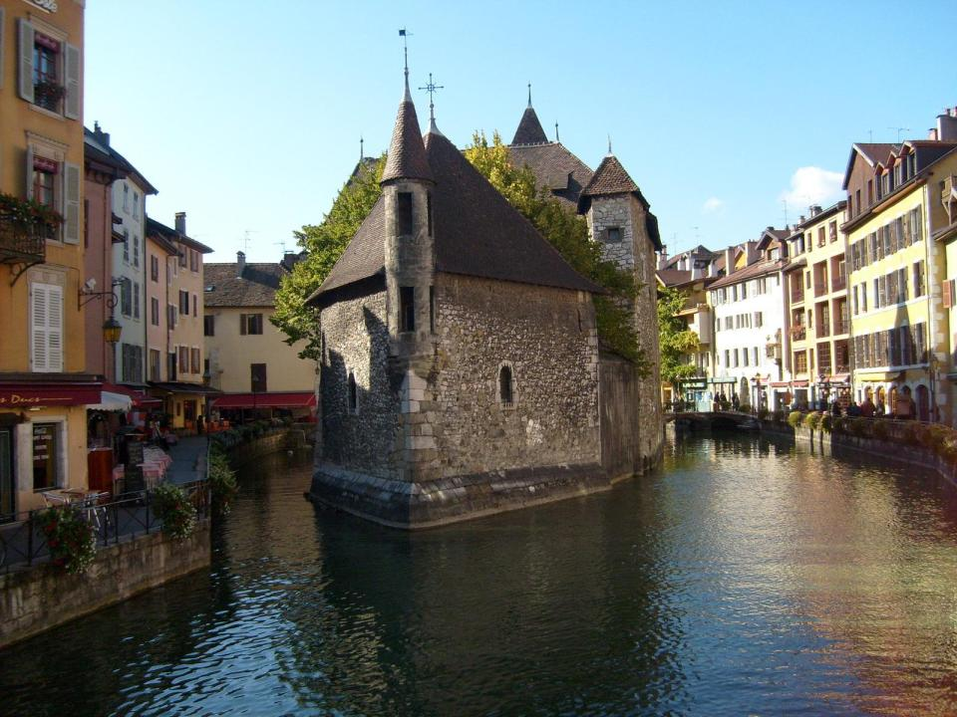
ANNECY

Slide 8
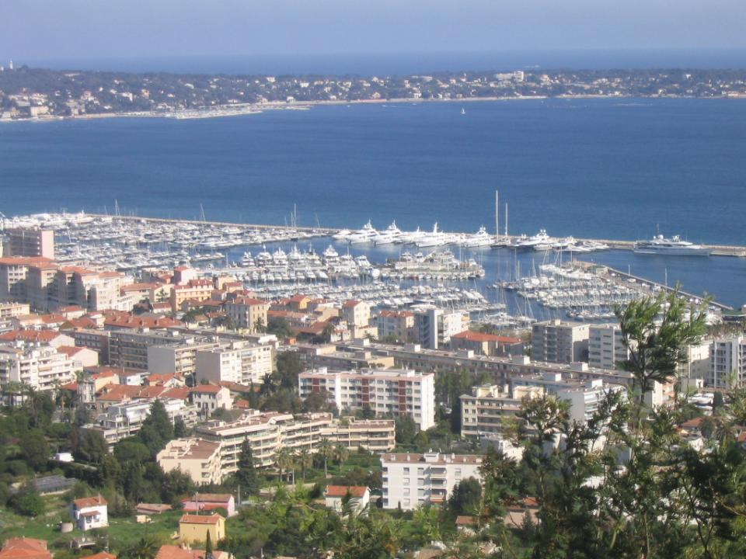
ANTIBES

Slide 9
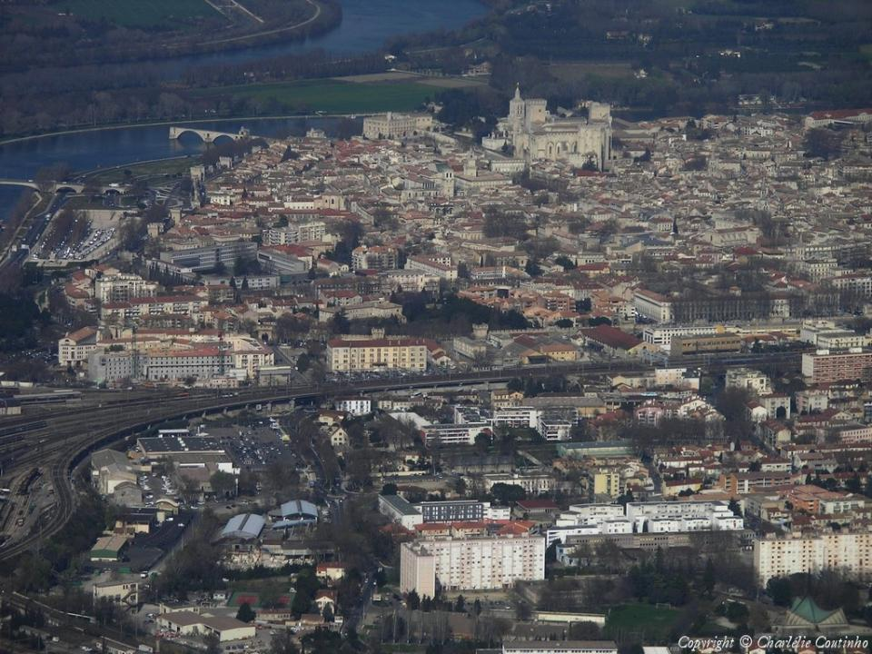
AVIGNON

Slide 10
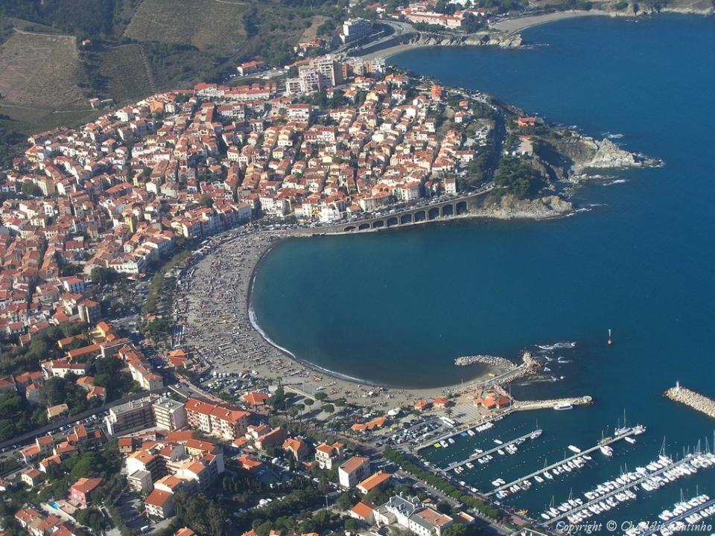
BANYULS-SUR-MER

Slide 11
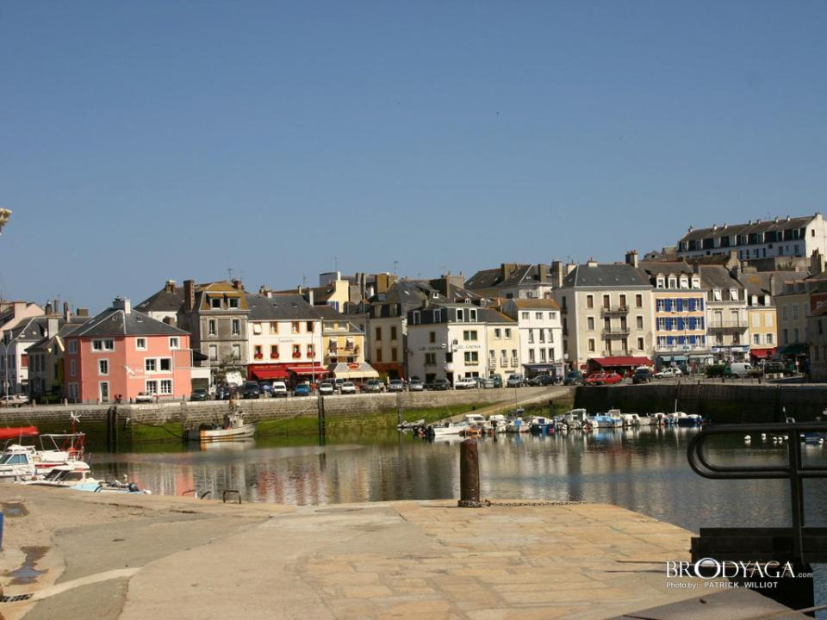
BELLE ILE EM MER

Slide 12
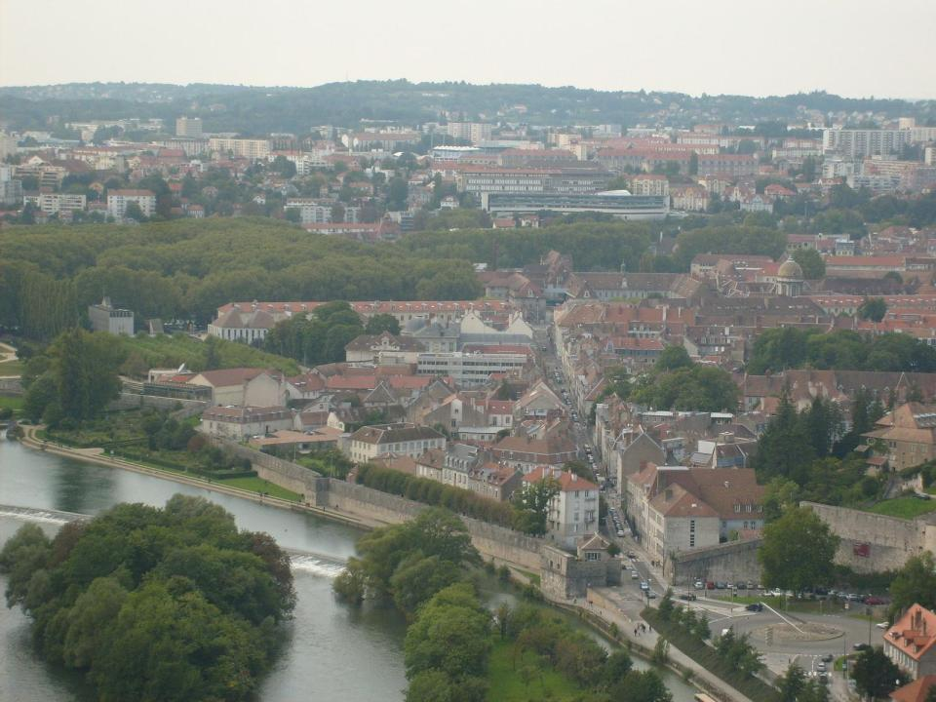
BESANCON

Slide 13
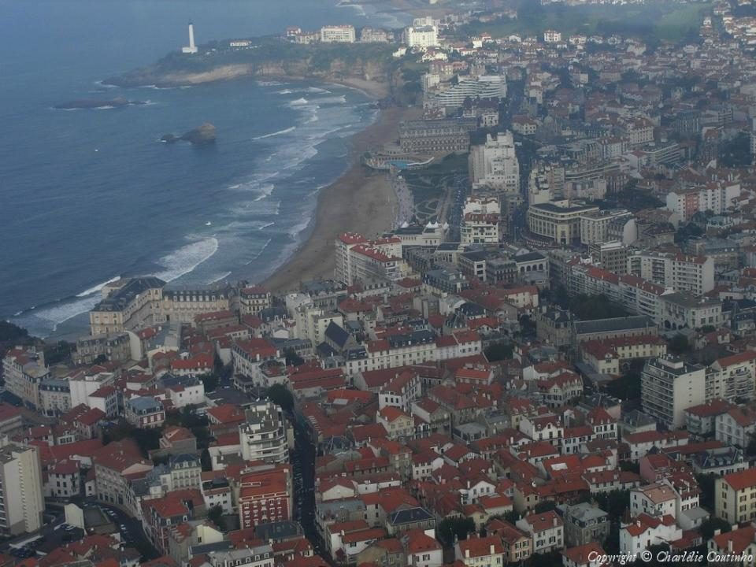
BIARRITZ

Slide 14
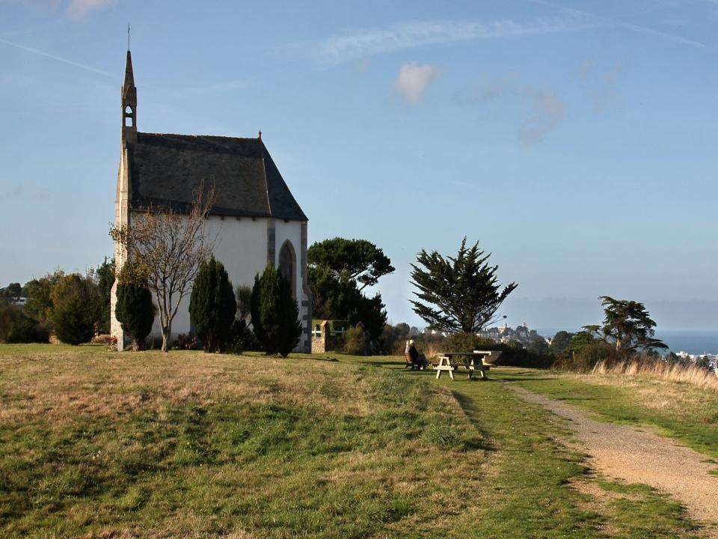
BINIC

Slide 15
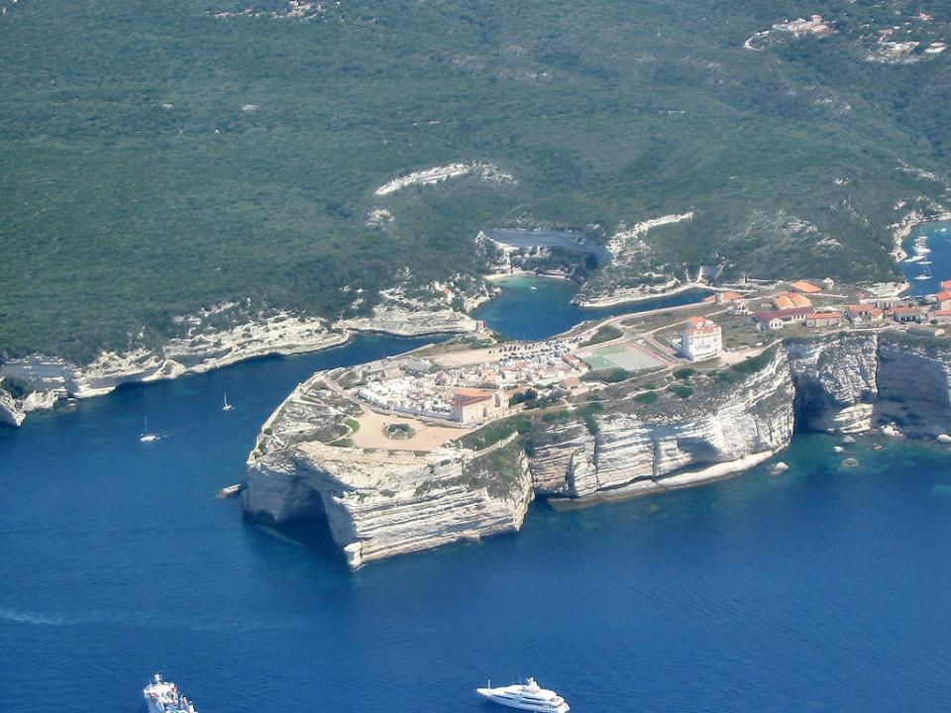
BONIFACIO

Slide 16
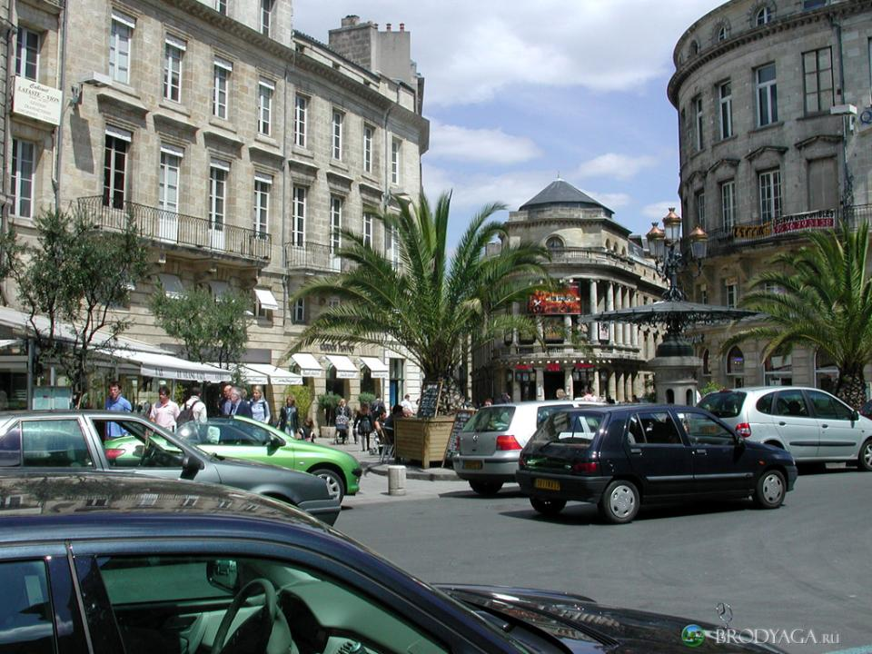
BORDEAUX

Slide 17
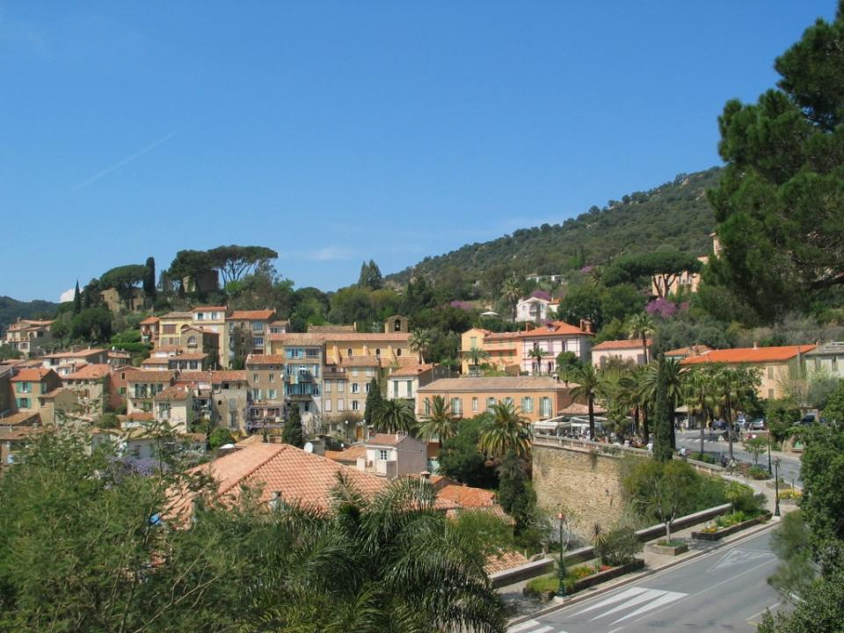
BORMES LES MIMOSAS

Slide 18
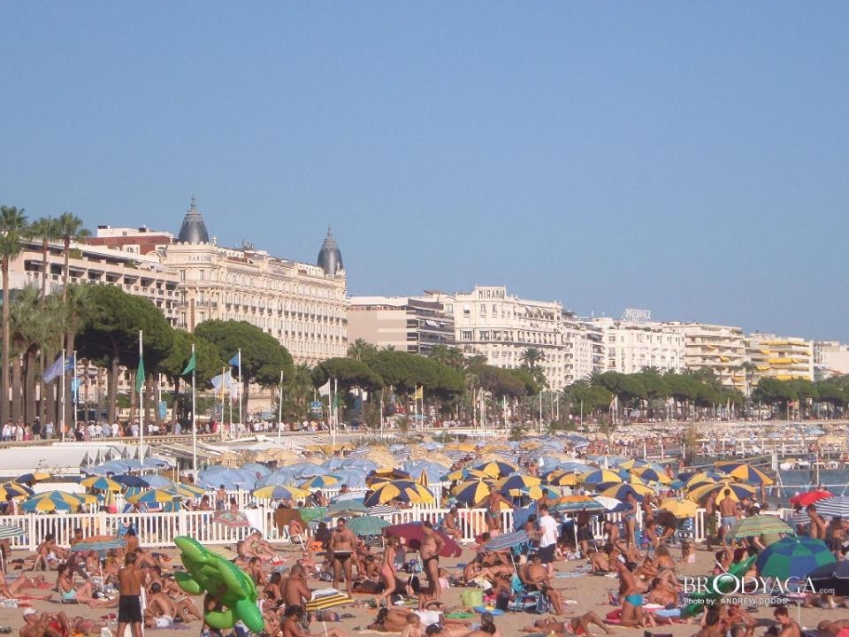
CANNES

Slide 19
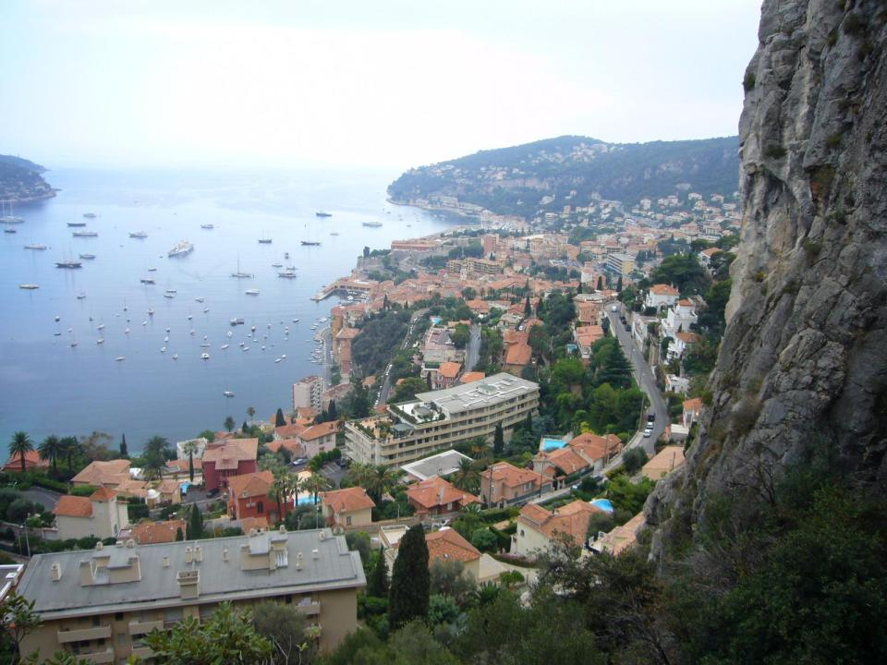
CAP D’AIL

Slide 20
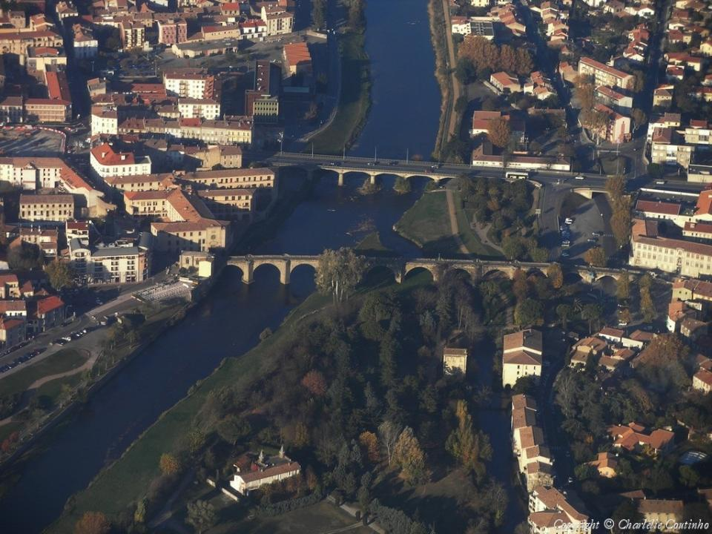
CARCASSONI

Slide 21
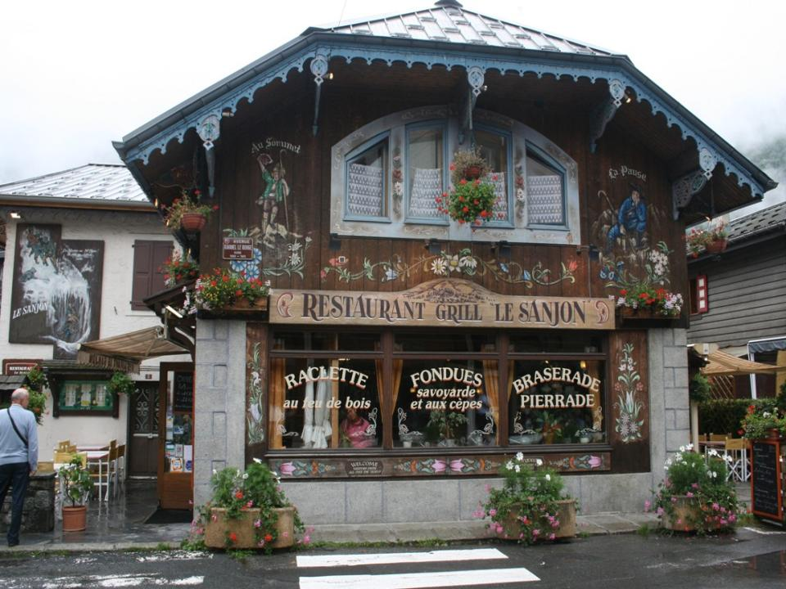
CHAMONIX

Slide 22
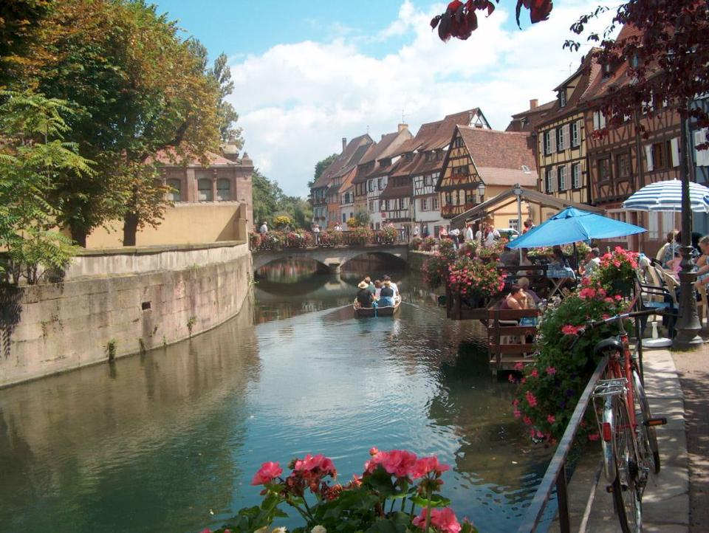
COLMAR

Slide 23
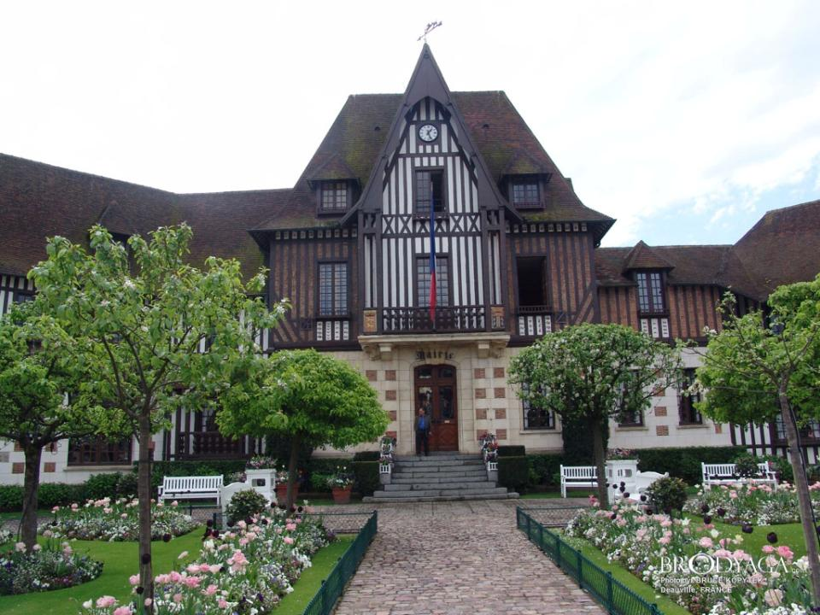
DEAUVILLE

Slide 24
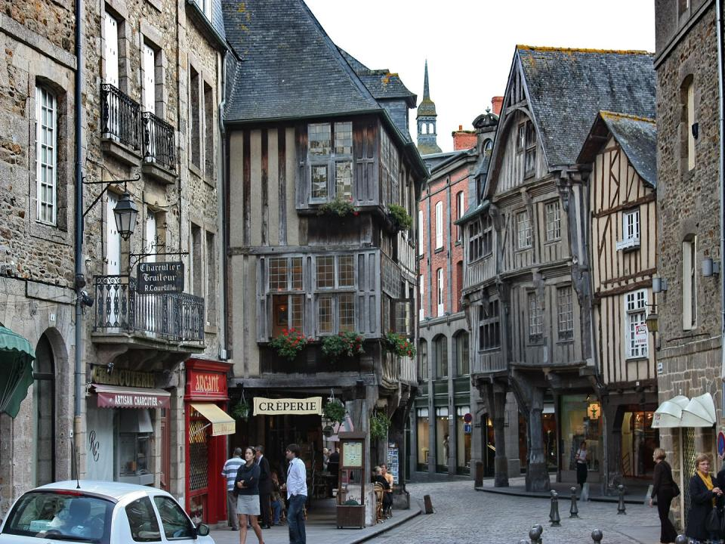
DINAN

Slide 25
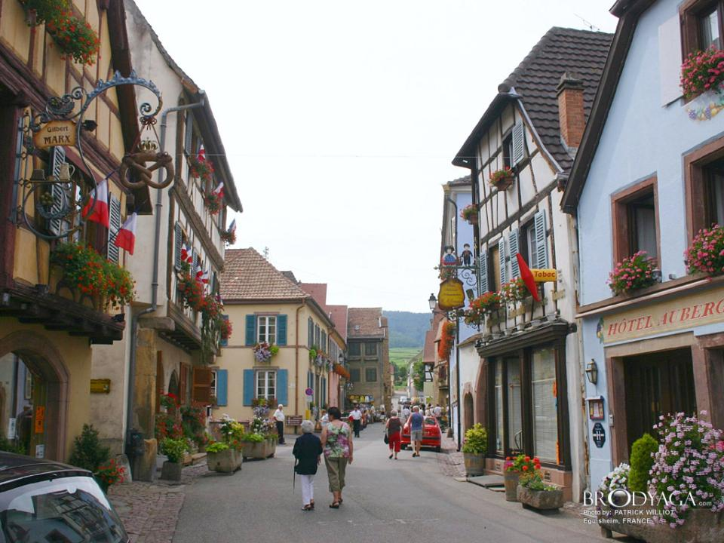
EGUIHEISM

Slide 26
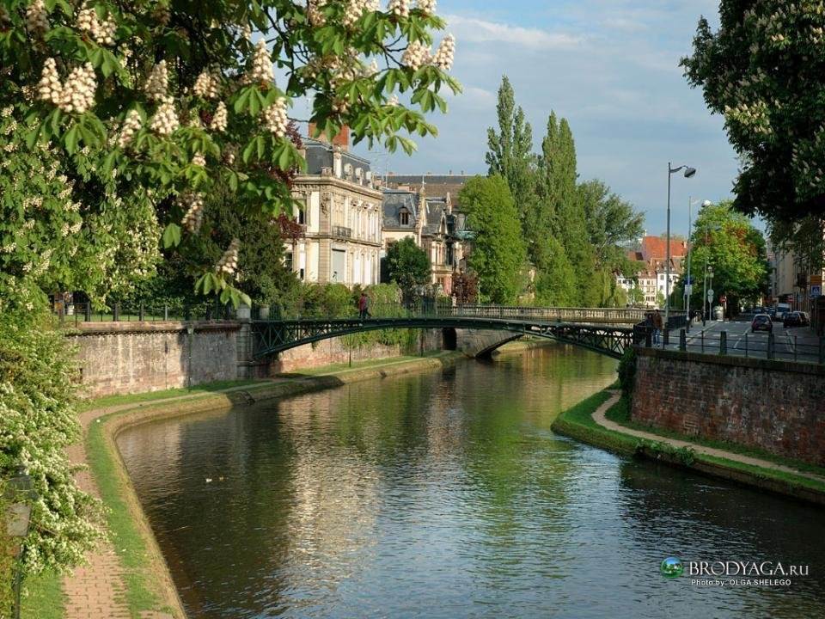
ESTRASBURGO

Slide 27
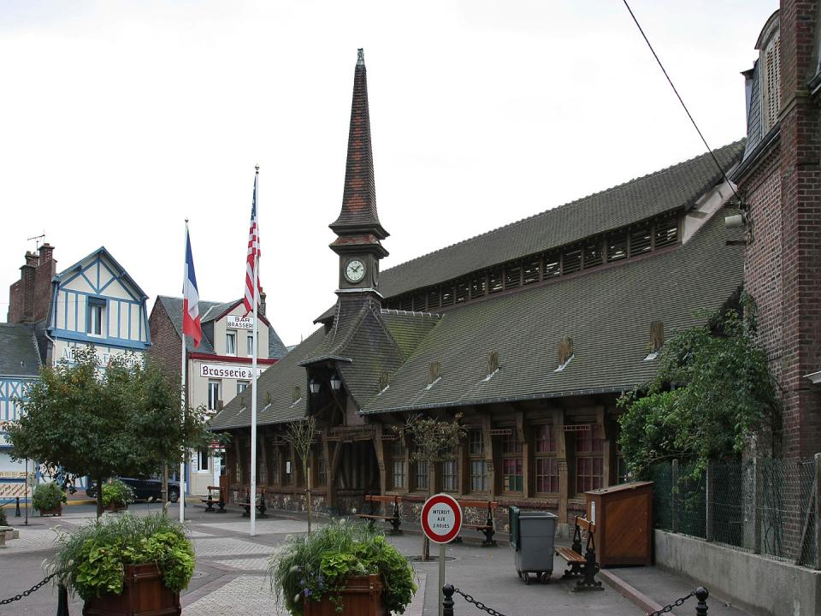
ETRAT

Slide 28
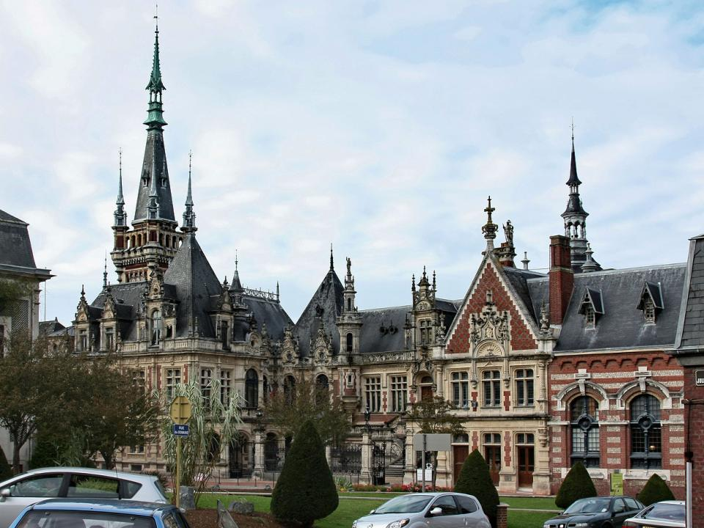
FECAMP

Slide 29
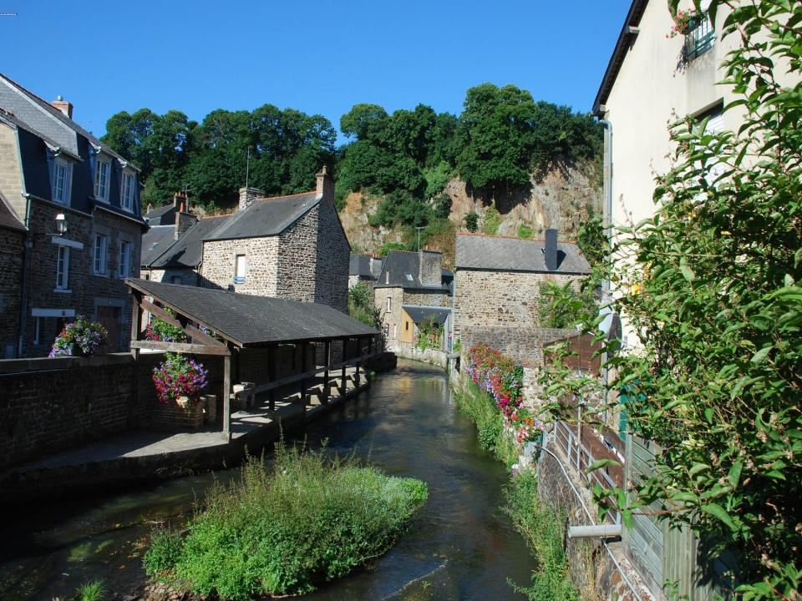
FOUGERES

Slide 30
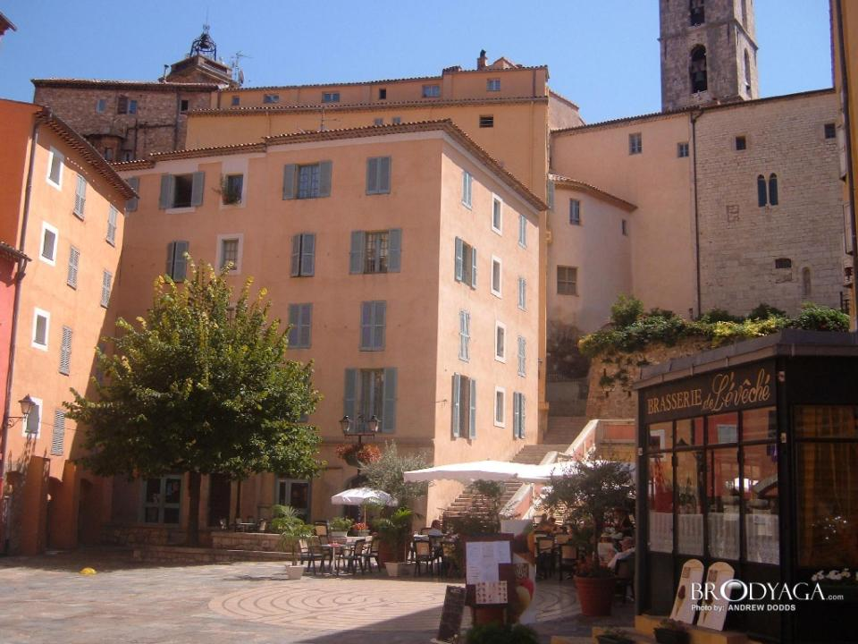
GRASSE

Slide 31
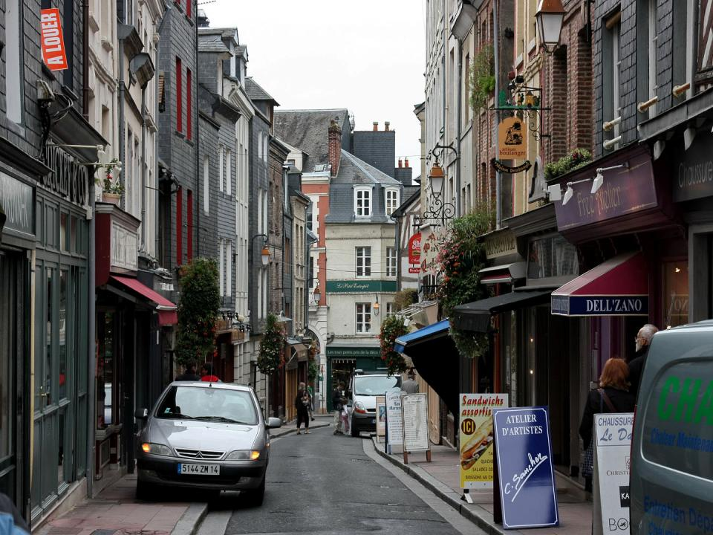
HONFLEUR

Slide 32
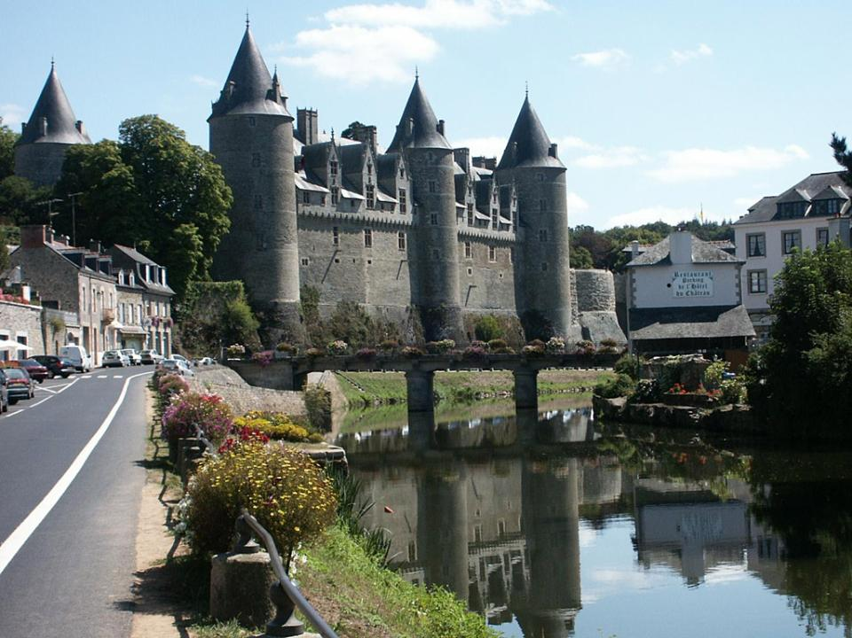
JOSSELIN

Slide 33
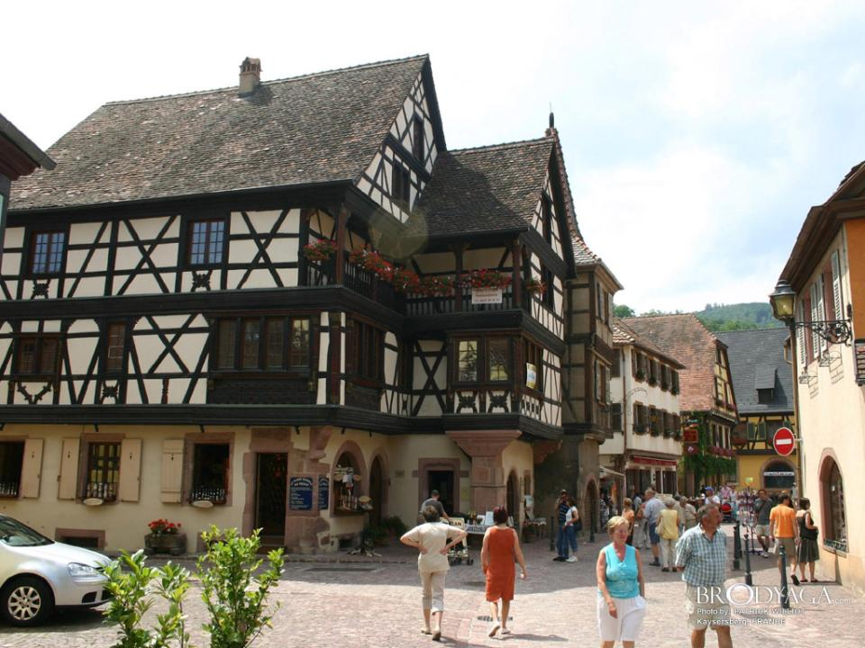
KAYSERSBERG

Slide 34
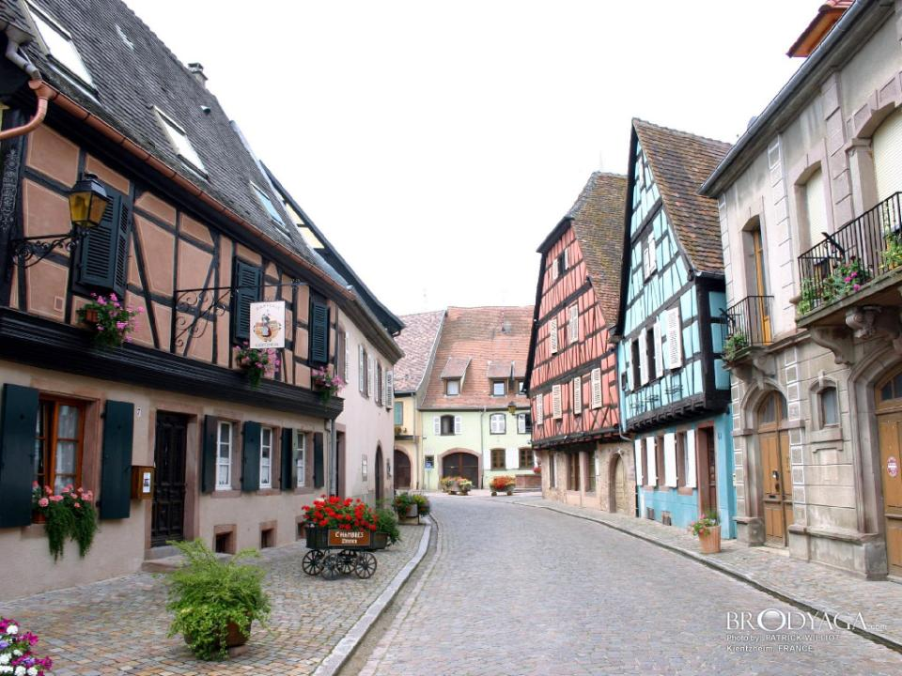
KIENSTHEIM

Slide 35
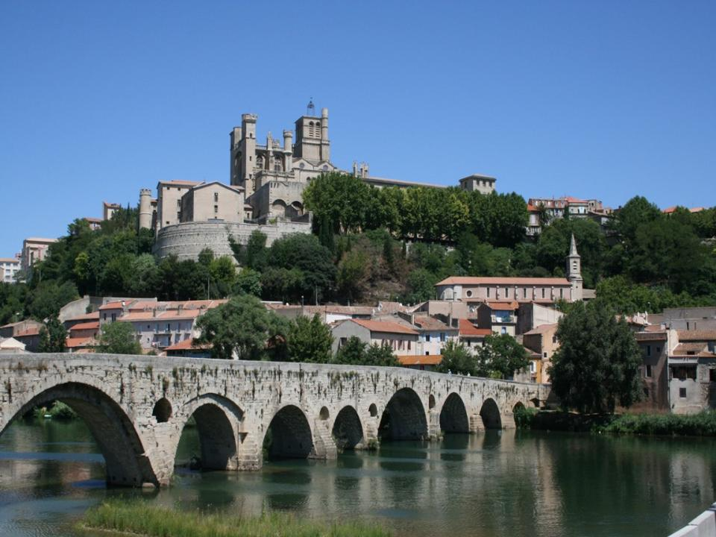
LANGUEDOC

Slide 36
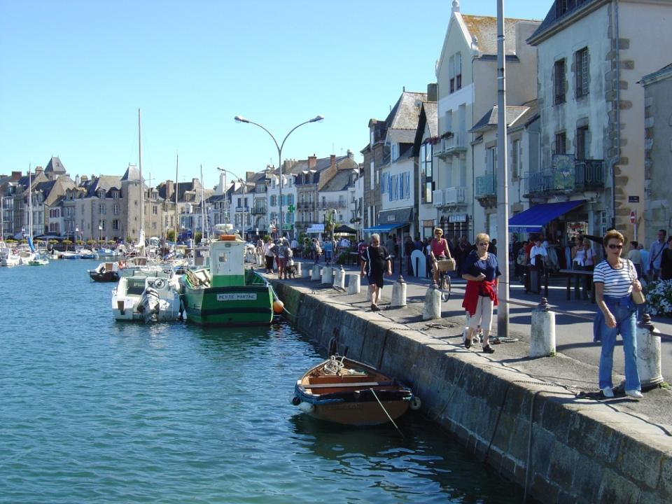
LE CROISIC

Slide 37
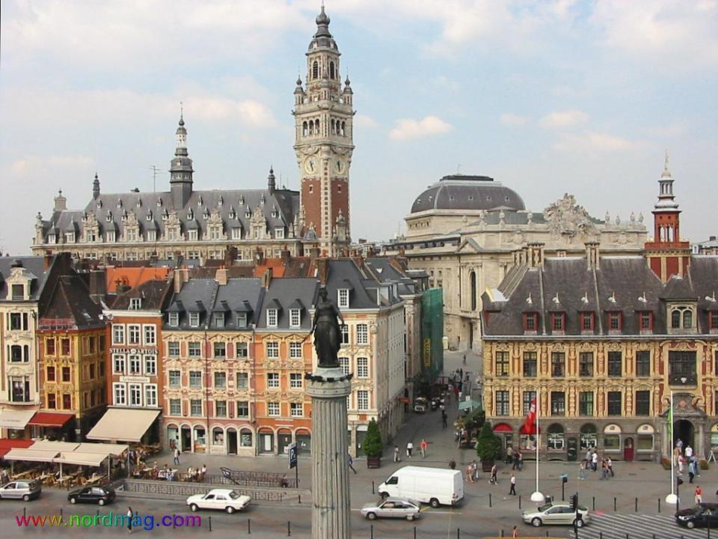
LILLE

Slide 38
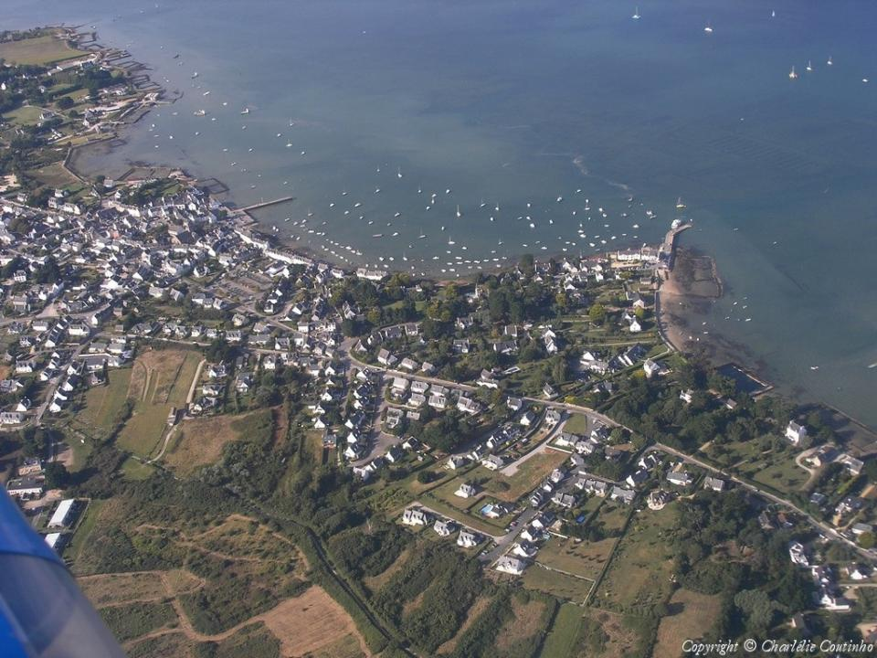
LOCMARIAQUER

Slide 39
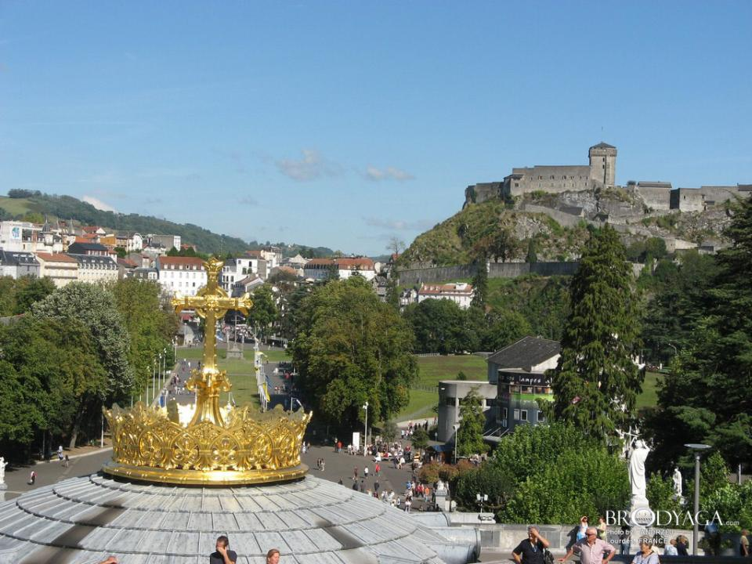
LOURDES

Slide 40
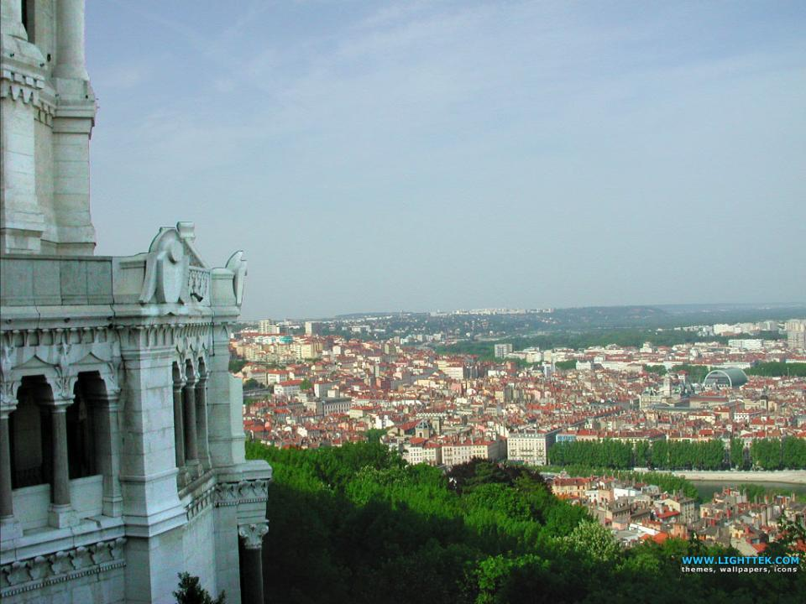
LYON

Slide 41
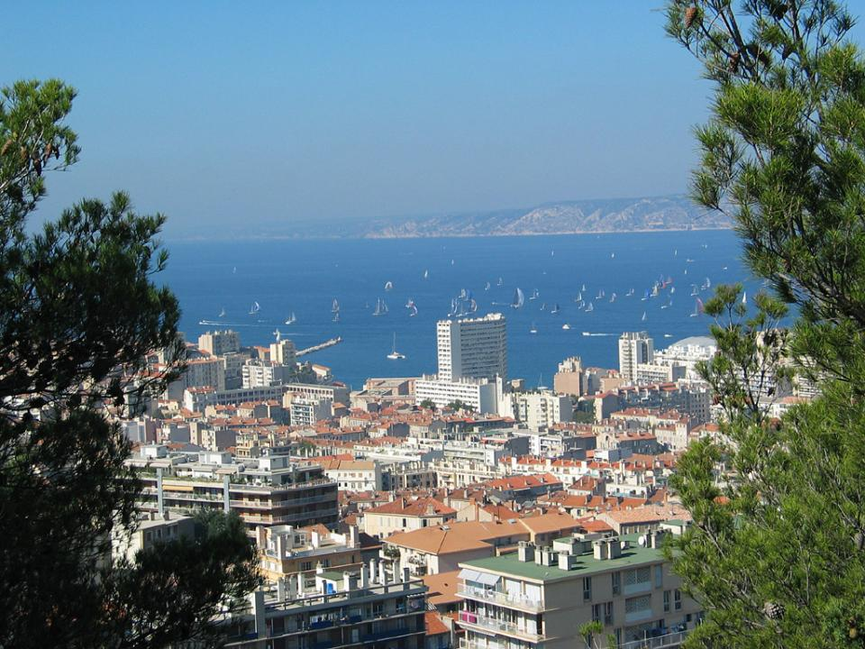
MARSEILLE

Slide 42
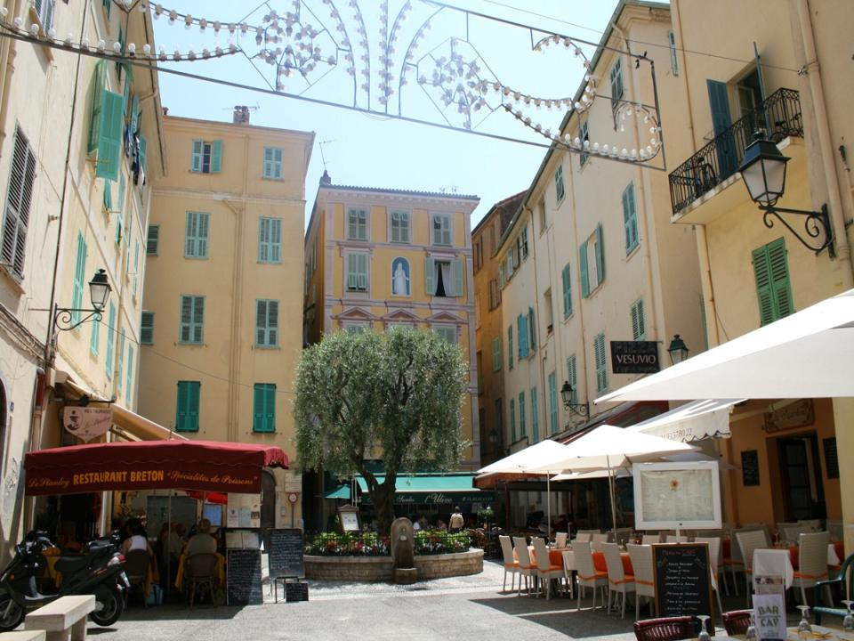
MENTON

Slide 43
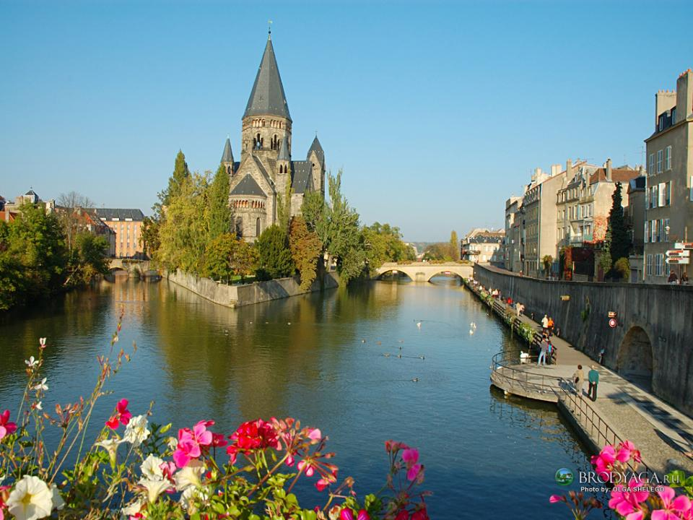
METZ

Slide 44
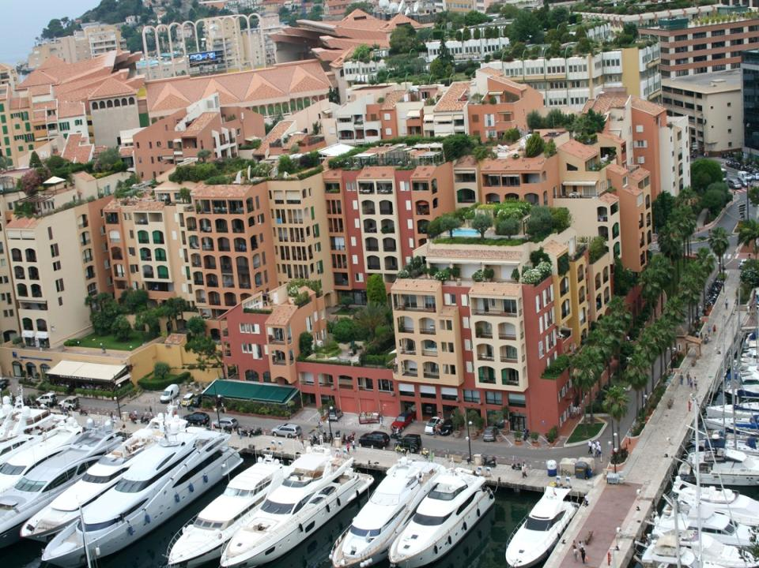
MÔNACO

Slide 45
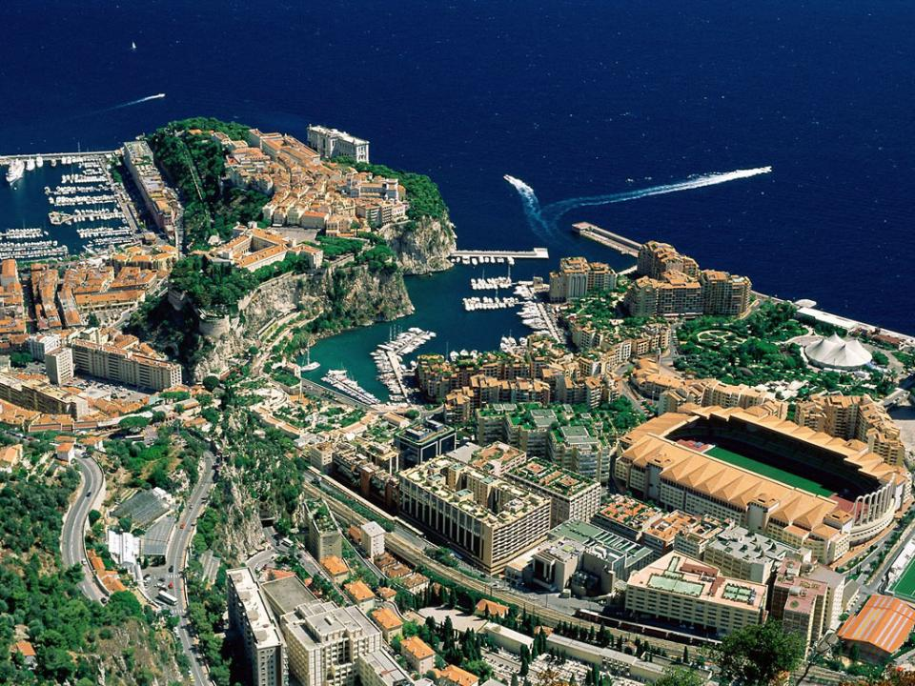
MONTE CARLO

Slide 46
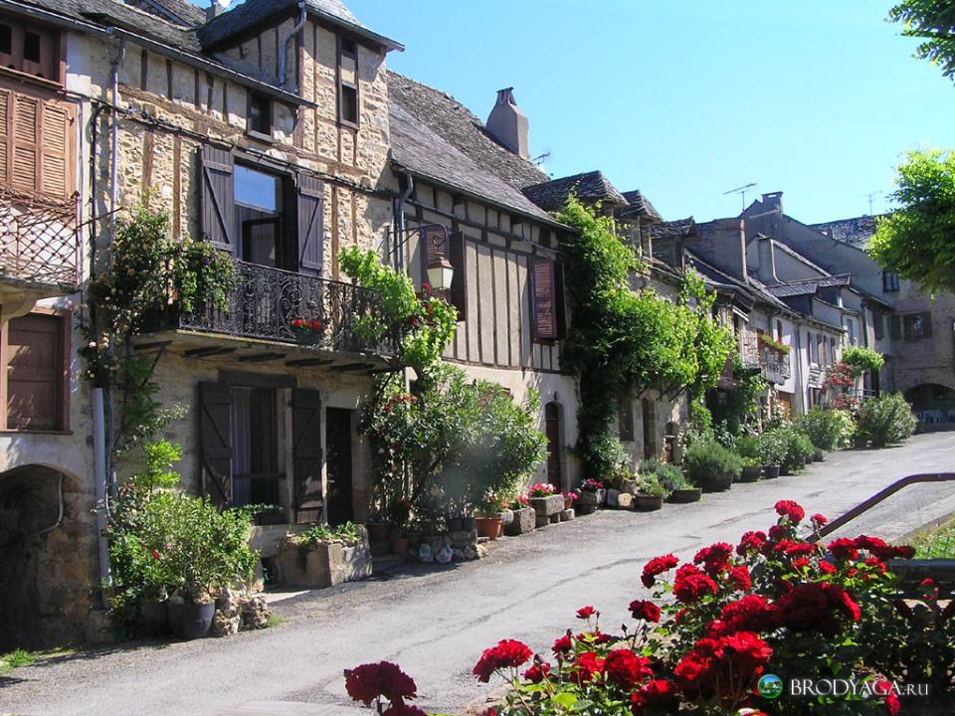
NAJAC

Slide 47
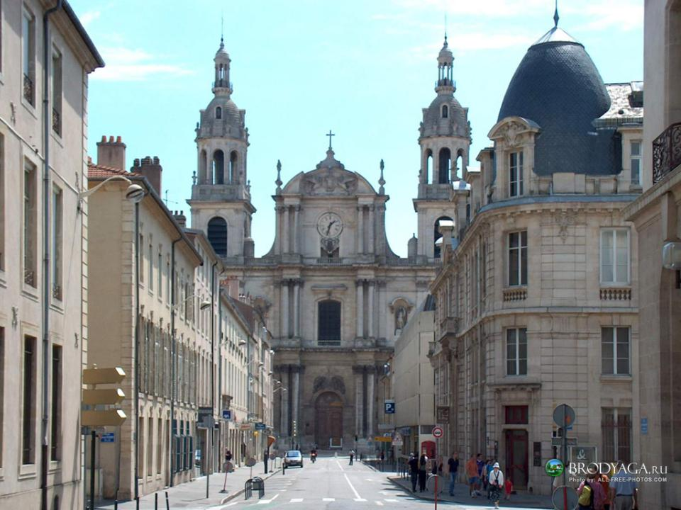
NANCY

Slide 48
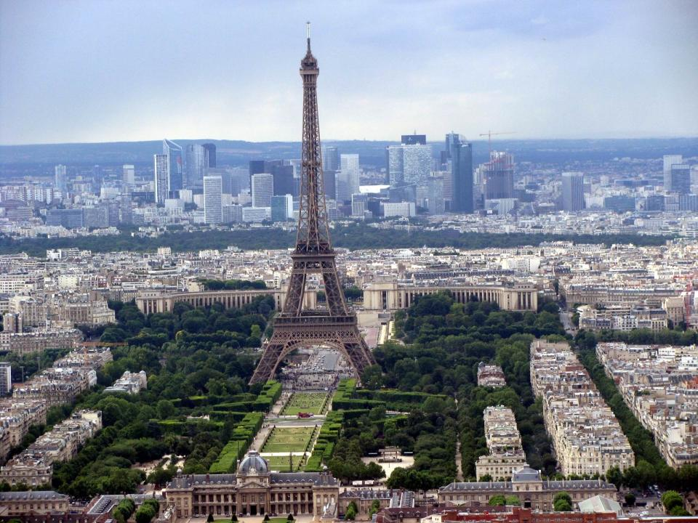
PARIS

Slide 49
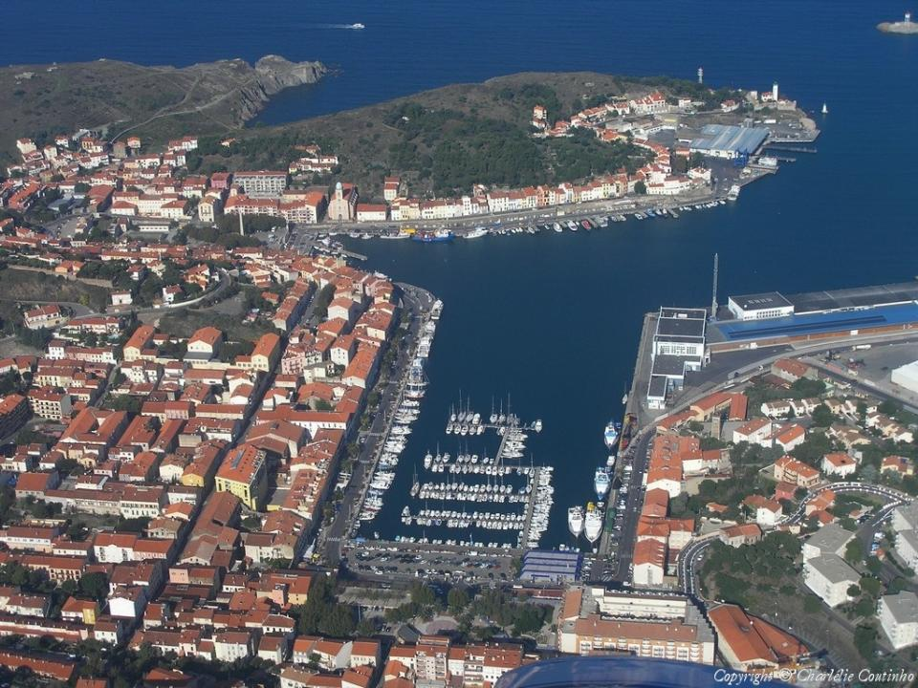
PORT VENDRES

Slide 50
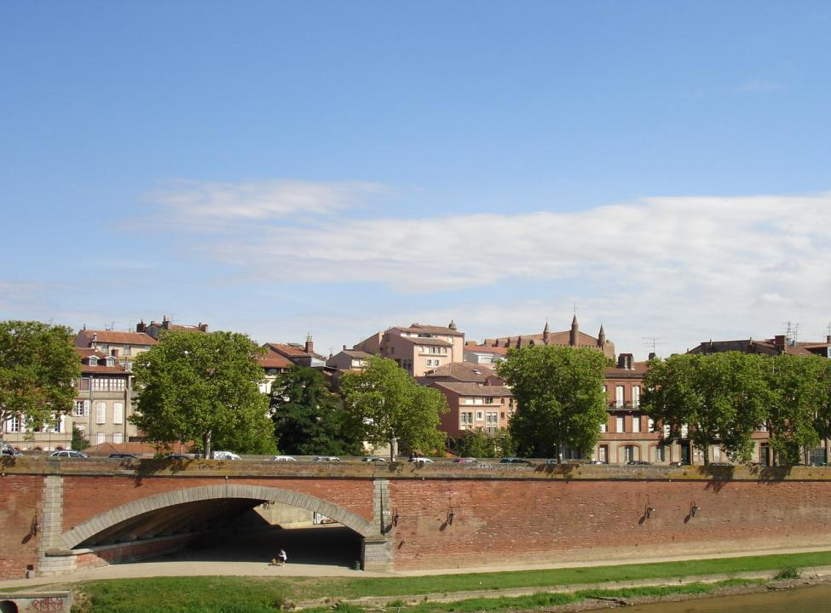
TOULOUSE

Slide 51
End Tour…
FORMATAÇÃO: MARIA OLÍVIA
macremonini@gmail.com
BIGFUN.BE

